Slide 1
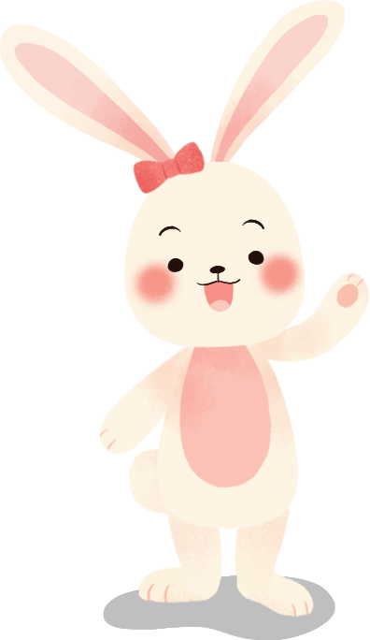
Thứ Hai ngày 16 tháng 9 năm 2024
Giáo viên: Trần Thị Liên

Slide 2
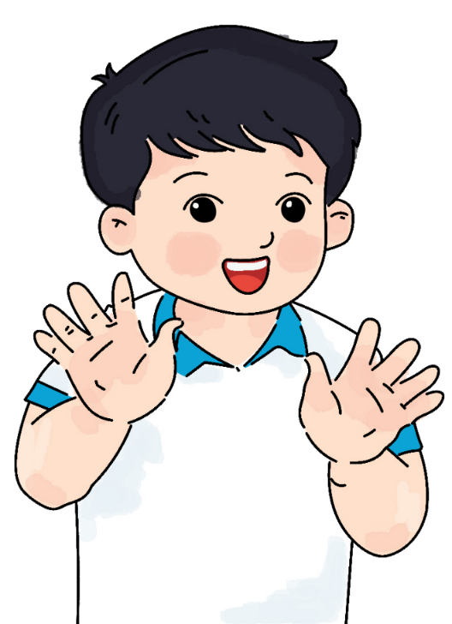
Chủ đề 1 – Tự chăm sóc bản thân
Bài 1:
Em giữ sạch đôi tay

Slide 3
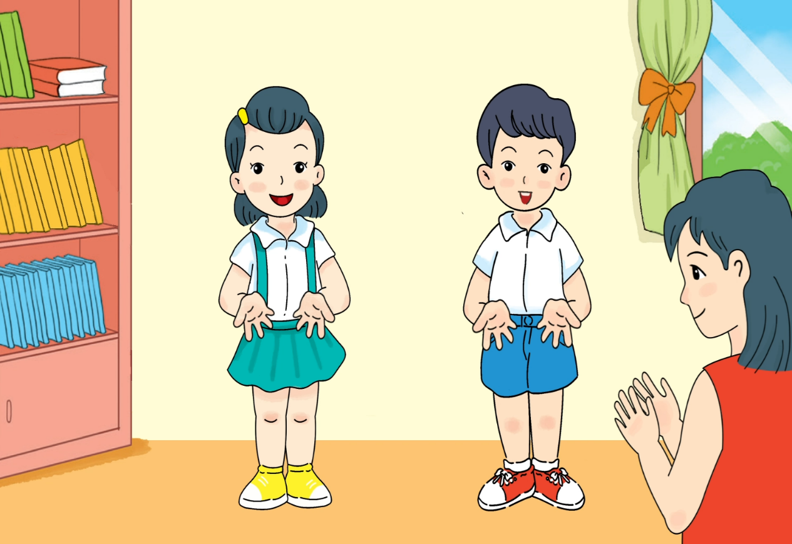
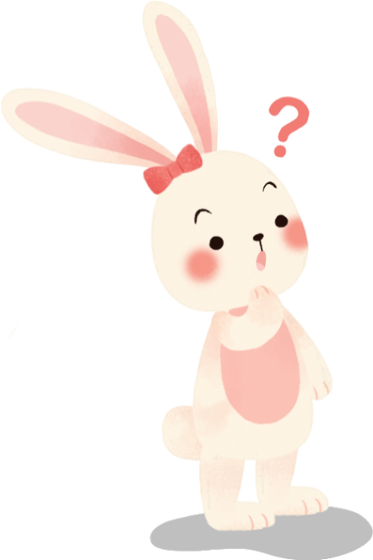
Bài hát: Tay thơm tay ngoan
Bạn nhỏ trong bài hát được mẹ khen bàn tay như thế nào?

Slide 5
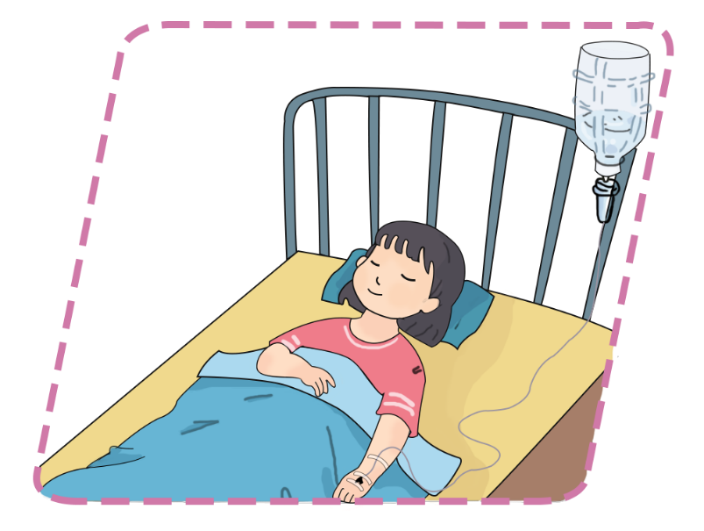
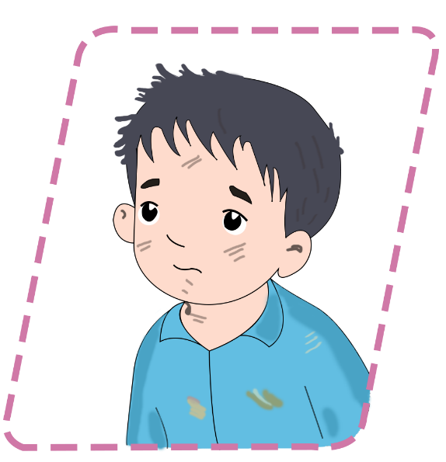
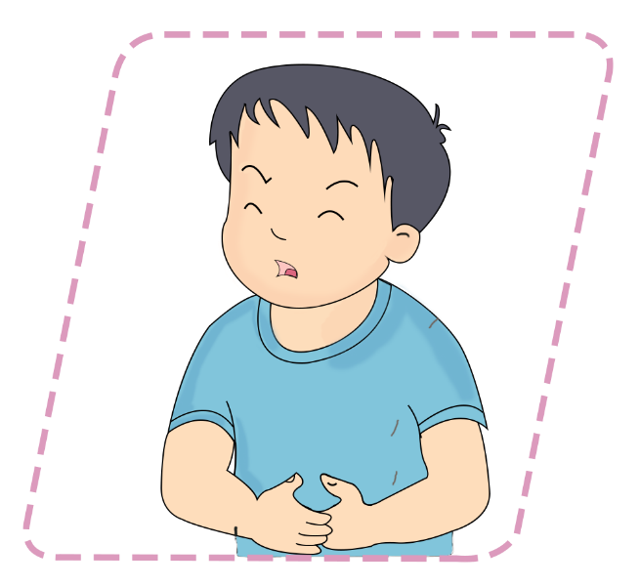
Vì sao em cần giữ sạch đôi tay? Nếu không giữ sạch đôi tay điều gì sẽ xảy ra?

Slide 6
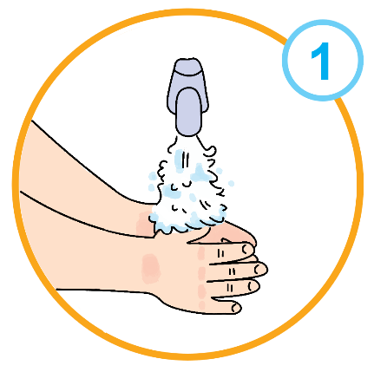
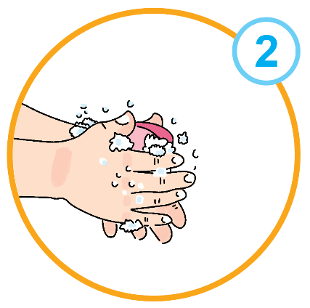
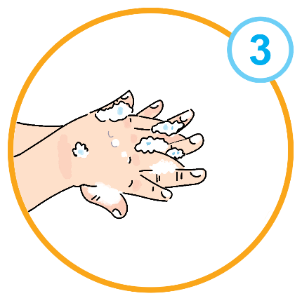
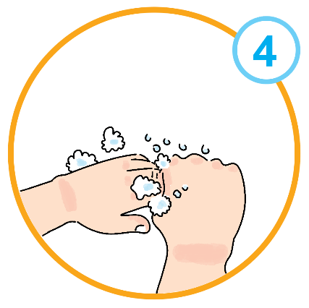
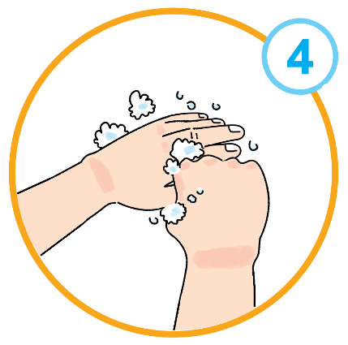
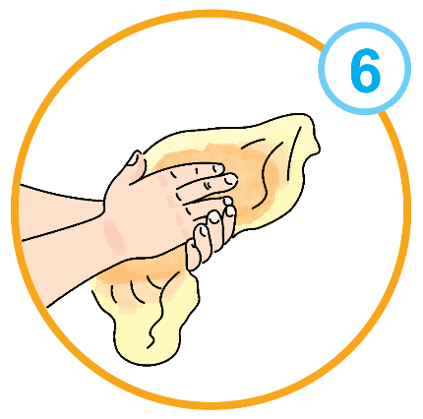
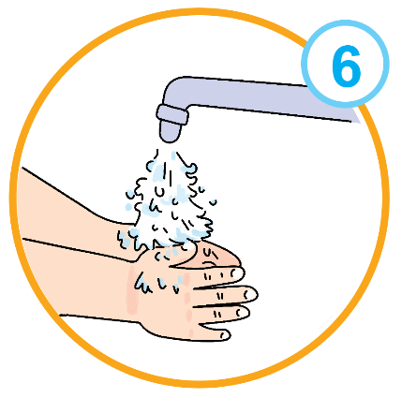
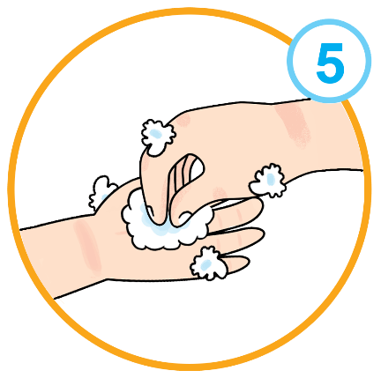
6 bước rửa tay đúng cách

Slide 8
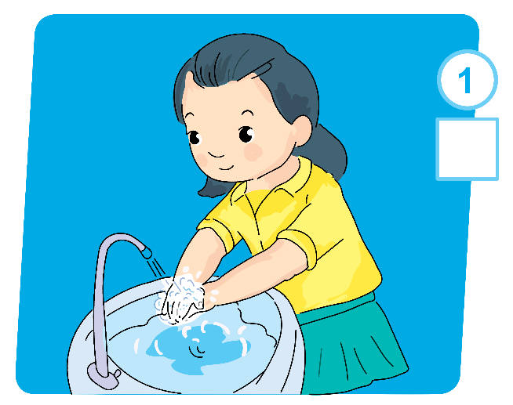
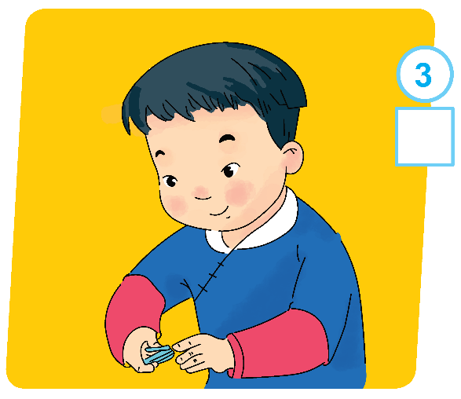
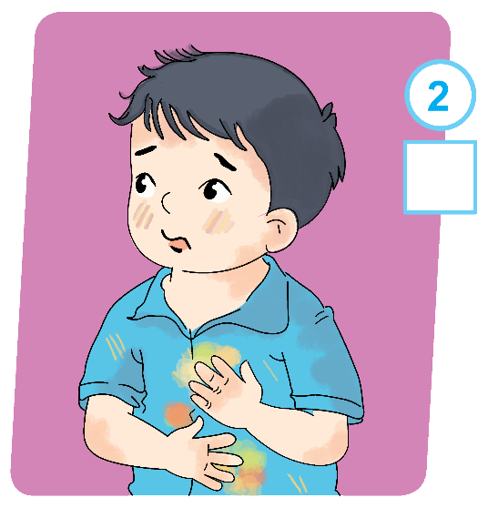
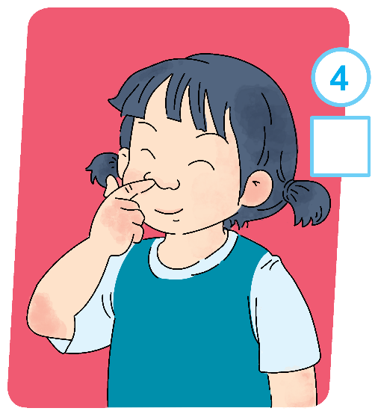
Những bạn nào dưới đây đã giữ vệ sinh đôi tay?

Slide 9
Những bạn nào dưới đây đã giữ vệ sinh đôi tay?

Slide 10
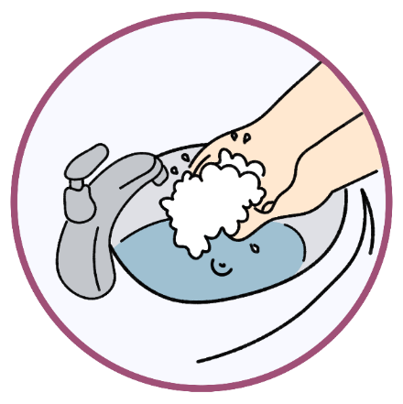
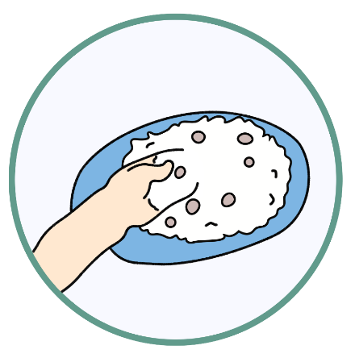
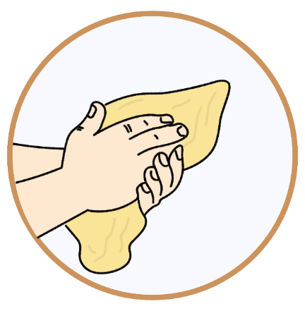
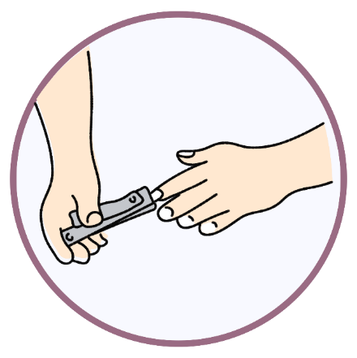

Slide 11
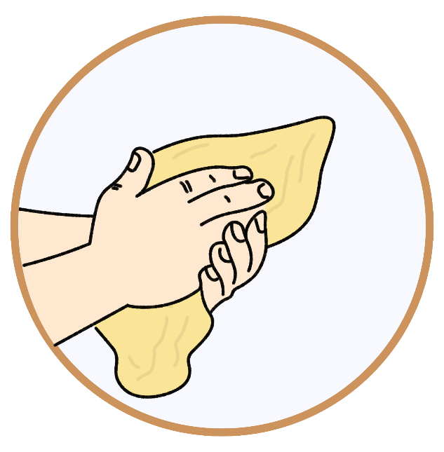
Hành động nào nên làm, hành động nào không nên làm?
Vì sao?

Slide 12
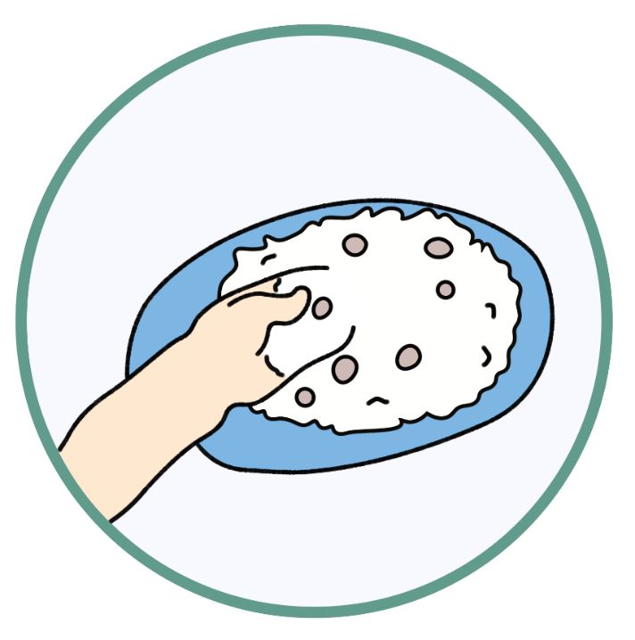
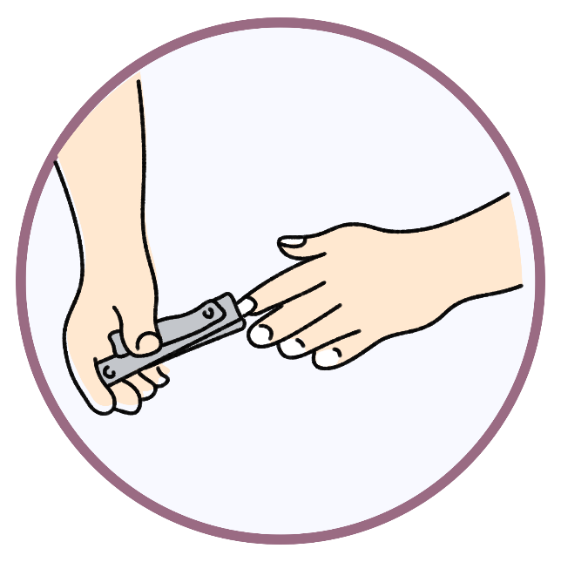
Hành động nào nên làm, hành động nào không nên làm?
Vì sao?

Slide 14
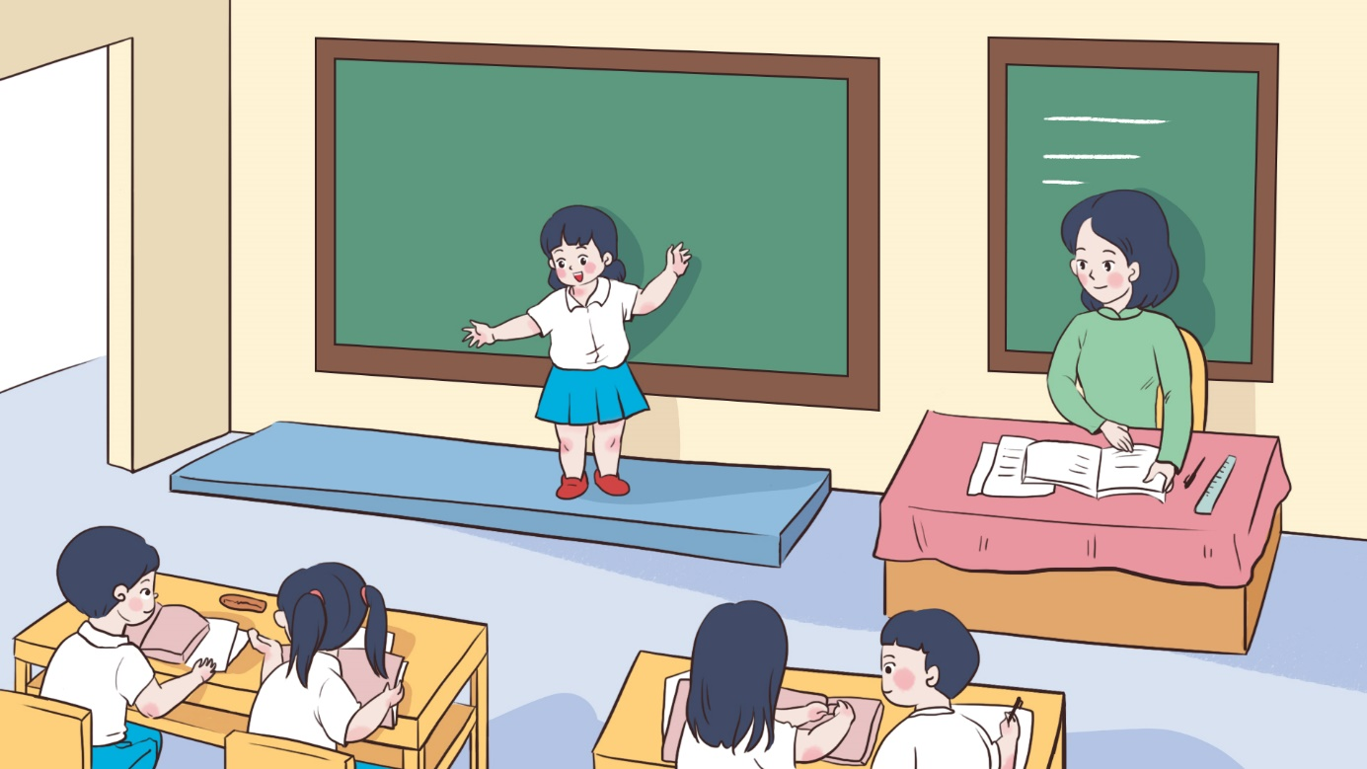
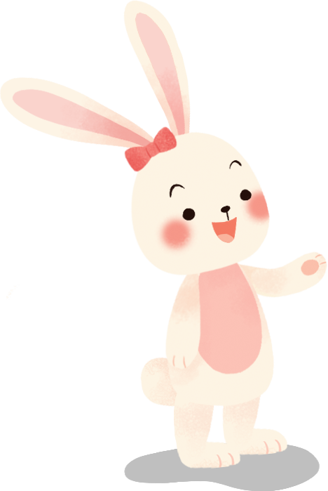
Chia sẻ cùng bạn!

Slide 16
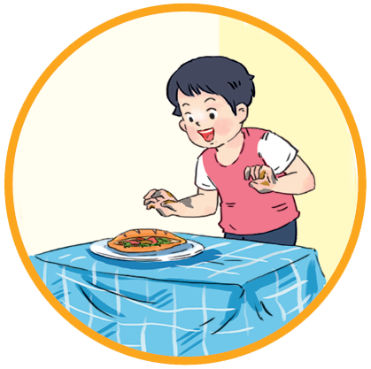
Em sẽ khuyên bạn nhỏ điều gì?

Slide 17
Như búp tay nhỏ
Đôi bàn tay xinh
Chăm rửa sạch sẽ
Tay thơm, trắng tinh.

Slide 18
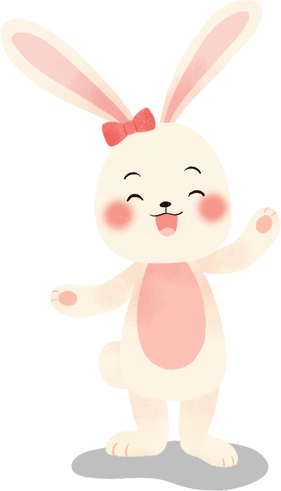
TẠM BIỆT!

